Slide 1
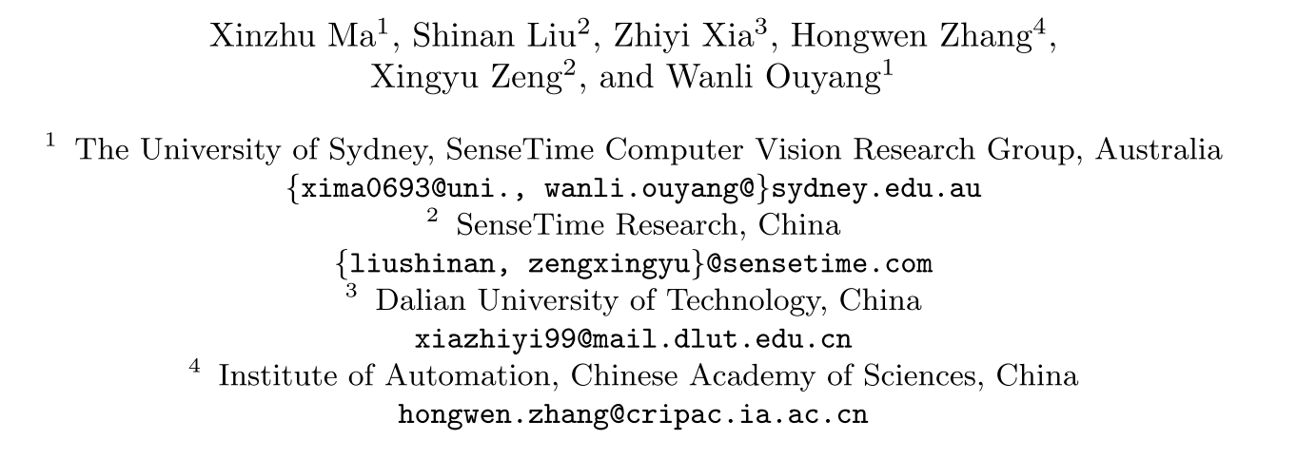
Rethinking Pseudo-LiDAR Representation
ECCV 2020

Slide 2
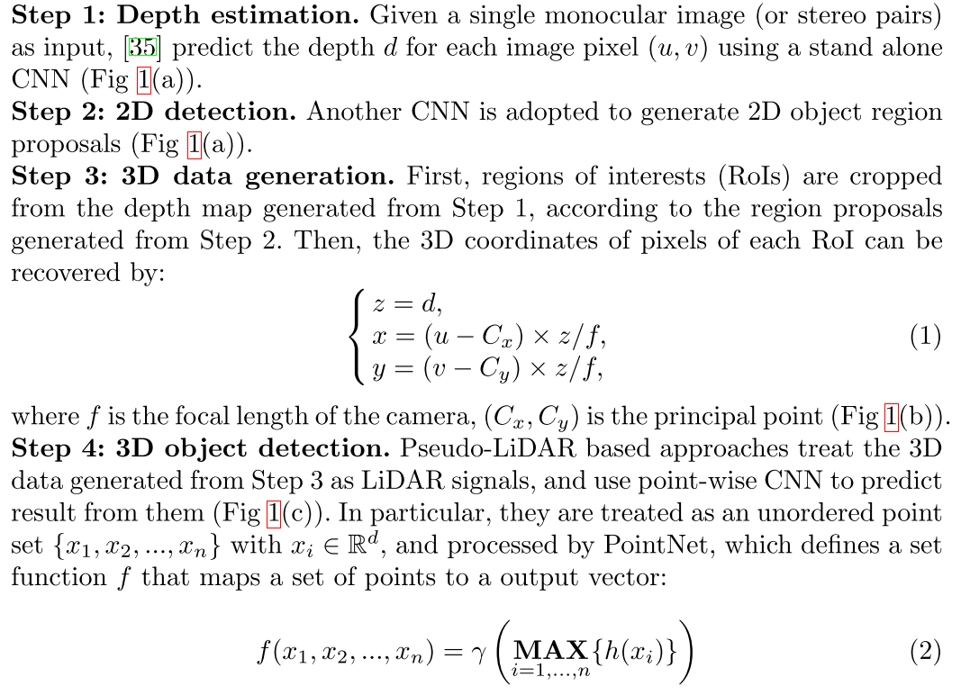
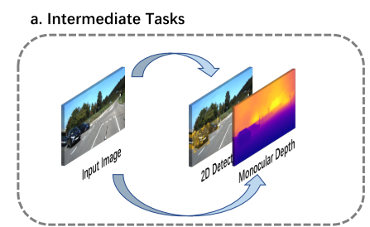
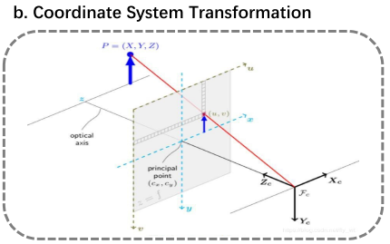
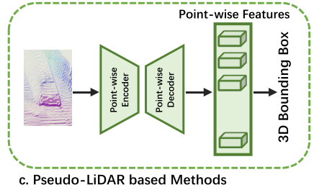
Background
Pseudo-LiDAR系列的方法认为，伪点云的数据格式比图像数据格式更适用于3D物体感知；
而本文作者认为，这一论点缺乏证据，伪点云方法精度高的原因需要进一步探究；
Pseudo-LiDAR系pipeline

Slide 3
Motivation & Contribution
1、探究伪点云方法有效的原因，得出结论：伪点云方法的高精度并非是源于数据表达形式，而是来自坐标变换本身 ；
2、作者提出了一种基于图像的数据格式的单目检测算法，并达到SOTA；

Slide 4
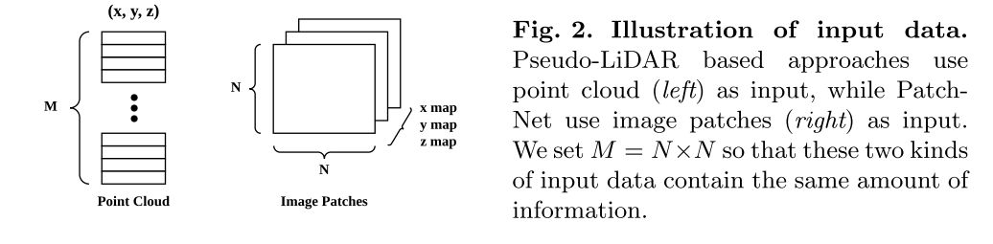
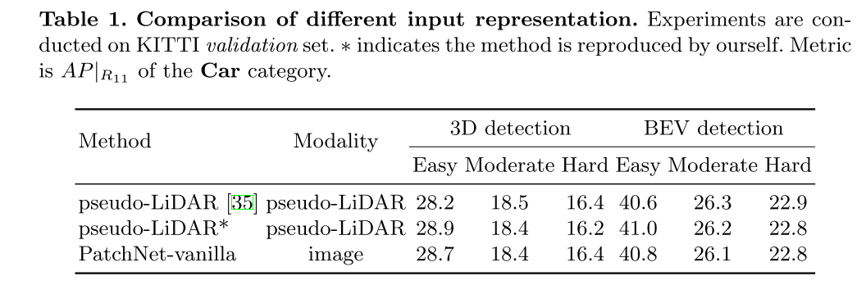
Analysis & Preliminary conclusion
验证数据格式对精度的影响，可以从表中看出，数据格式对精度没有影响。

Slide 5
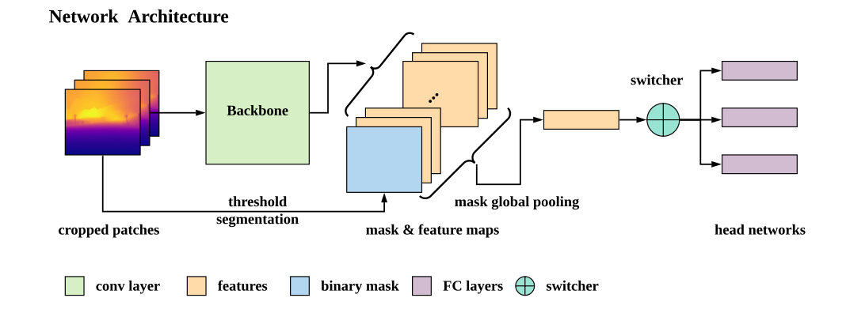
Method
基于深度图设定阈值后产生mask，该mask用来区分前景/背景像素点；接着，mask global pooling用来提取前景区域的特征。Head部分作者针对困难等级(easy, mod, hard)设置了三个分类回归头，有一个额外的分支会预测这个实例所属的困难等级，其余两个head的输出结果会被阻塞。

Slide 6
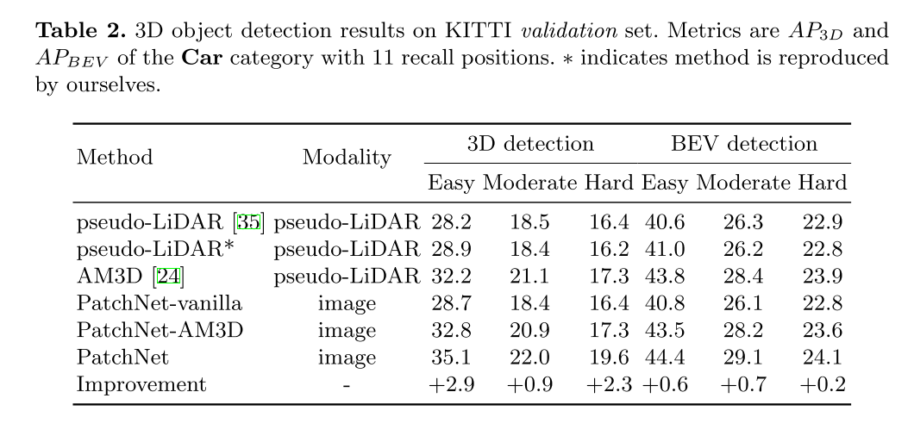
Experiments

Slide 7
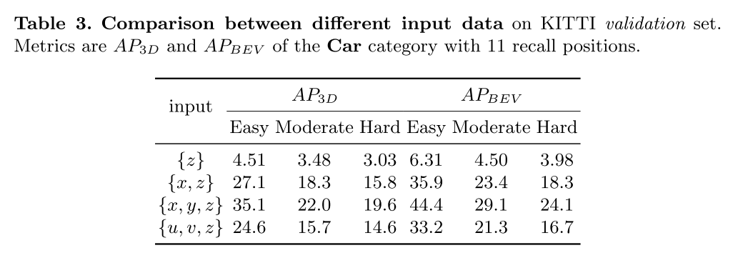
Experiments
This is shows that all coordinates are useful for the 3D detection. Real thing matters is coordinate system transformation, instead of data representation itself.

Slide 8
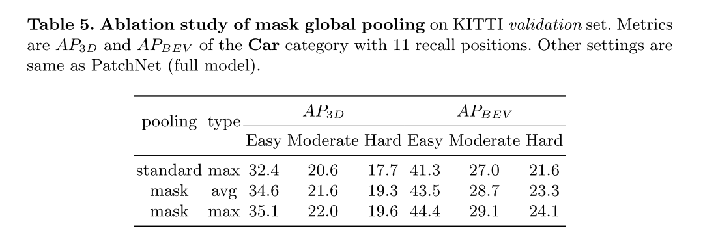
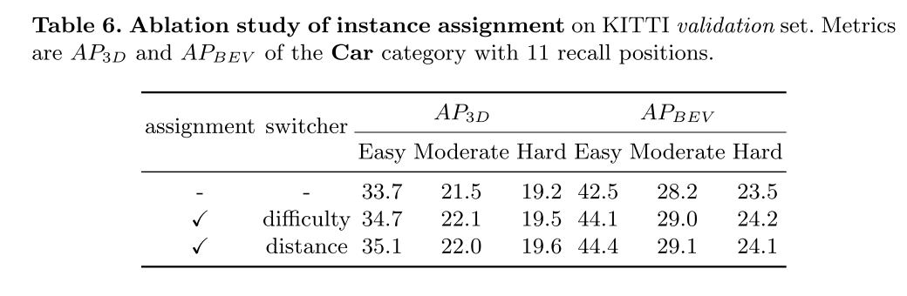
Experiments

